Slide 1
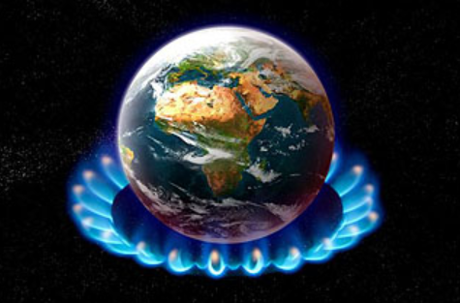
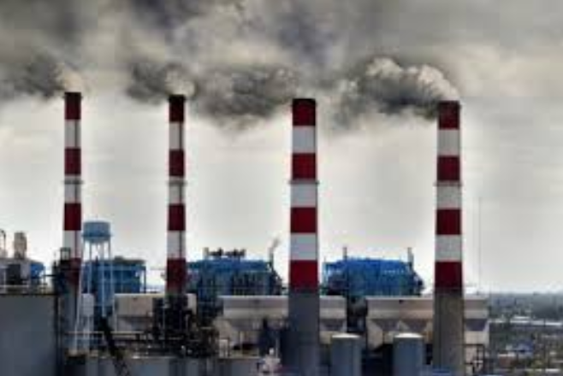
Mi is okozza a globális felmelegedést?
Az energia jövője

Slide 2
Mottó
A világon sok a hazug eszme, sok az ostoba babona, és senki sem fejlődhet, ha ezeknek a rabja. Ezért nem szabad ragaszkodnod egy eszméhez csak azért, mert sok más ember ragaszkodik hozzá, akkor se, ha évszázadokon át hittek benne, vagy akkor se, ha szentnek tartott könyvekben írták le azt. Saját magadnak kell végiggondolnod az adott kérdést, és magadnak kell megítélned, hogy az elfogadható-e. Ne feledd, ha ezer ember is ért egyet valamely témában, a véleményük értéktelen, ha semmit sem tudnak arról. Annak, aki az Ösvényen akar haladni, meg kell tanulnia önállóan gondolkozni. (A Mester lábainál)

Slide 3
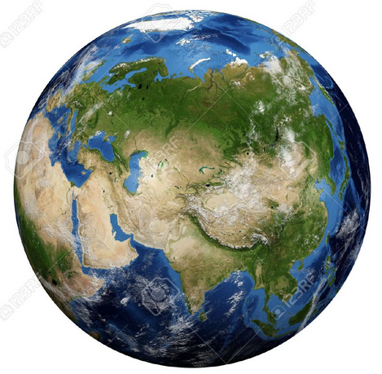
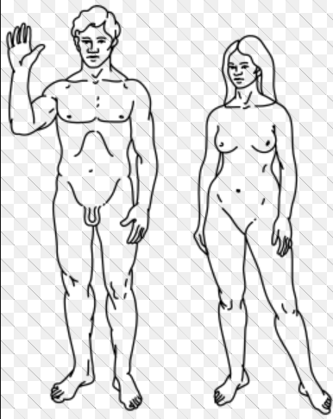
A Föld az ember léptékében
A Föld átmérője 12000 km. Kicsinyítsük le 1200 mm-re. – A Mount Everest 0,88 mm magas,
A Mariana-árok 1 mm mély,
A legmélyebb bánya 0,3 mm mély
Az olajat és a földgázt 0,1-0,6 mm mélyről bányásszuk,
A legmélyebb mélyfúrás kb. 2 mm mély,
A repülők 1,2 mm magasan repülnek.
0,5 mm magasságban oxigénhiány lép fel.
A nemzetközi űrállomás 3 cm-re kering fölötte.
Az ember egy nagyságrenddel kisebb a baktériumoknál, a vírusokkal azonos méretű.

Slide 4
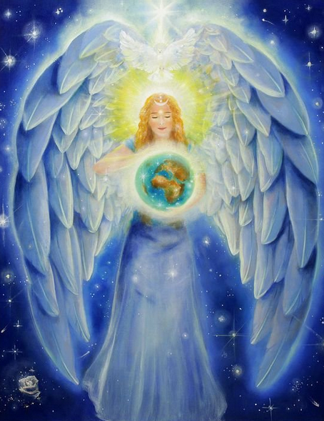
A Föld a teozófiai irodalomban
A Föld maga is élő valami. Ezt az anyagi golyót egy óriási lény használja fizikai testeként. Ez a lény nem adeptus vagy angyal, sőt egyáltalán nem magas fejlettségű valaki, inkább egy gigászi természetszellemnek lehet elképzelni, akinek egyik testet öltése ez a mi Földünk. Előző testet öltése természetesen a Hold volt, mert ez volt az utolsó lánc negyedik bolygója s ugyanily természetes, hogy legközelebbi testet öltése földláncunk befejezése után a következő lánc negyedik bolygója lesz. Ennek a lénynek a természetéről, vagy fejlődésének milyenségéről csak keveset tudhatunk, de ehhez sincs is semmi közünk. Mi az ő számára csak olyanok vagyunk, mint testének parányi mikrobái, vagy élősdijei, és nagyon valószínű, hogy még jelenlétünket sem veszi észre, mert bármit teszünk is, nem lehet olyan jelentős, hogy hatással legyen rá. (CWL: Világunk rejtett oldala)

Slide 5
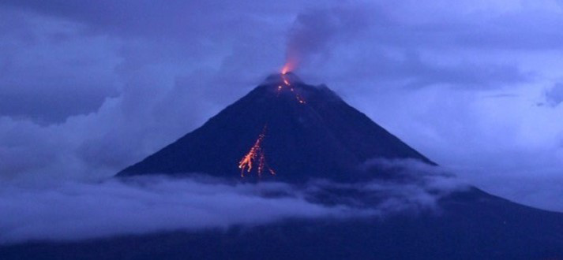
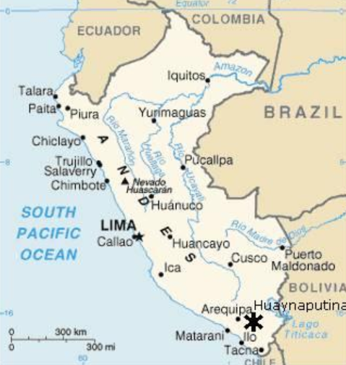
Huaynaputina-vulkán kitörése 1600-ban
A fák évgyűrűinek vizsgálata szerint az Andok 4850 méter magas tűzhányója több tízmillió tonna ként okádott a légkörbe, ami szokatlan hideget hozott magával. A légkörbe kerülő kén-dioxid a vízmolekulákkal érintkezve kénsavat alkotott, és ez megakadályozta, hogy a napfény elérje a Föld felszínét.
Svédországban soha nem látott hó, áradások, Franciaországban elmaradt a szüret, a német borpiac összeomlott, Kínában késett a barackvirágzás, Japánban 500 éve nem látott hideg telek következtek. „Nyár nélküli évek” időszaka.
Oroszország történetének legnagyobb éhínsége köszöntött be. Az erős lehűlés gyilkos teleket hozott magával, ami mind a termésre, mind az állatokra pusztító hatással volt. A hideg miatt az emberek gyakran puszta kézzel ölték meg az állatokat, hogy a szőrükből ruhát varrjanak, így védekezve a fagyhalál ellen. Csak Moszkva környékén 127 000 ember került tömegsírokba. Az éhínség azonban több mint kétmillió emberrel végzett; ez Oroszország akkori lakosságának az egyharmada volt.

Slide 6
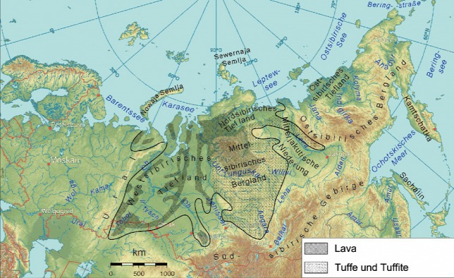
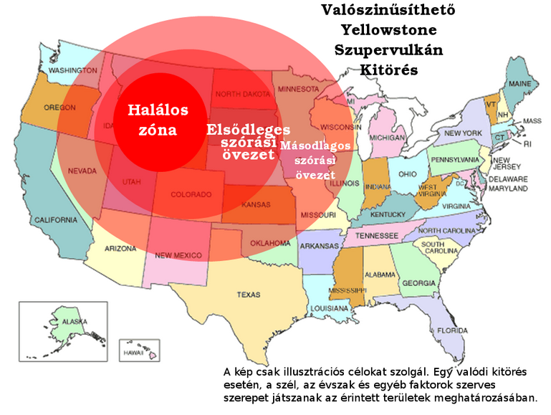
A szupervulkánok
A szupervulkán olyan tűzhányó, amely egy kitörés alkalmával képes több mint 1000 km³ anyagot kilövellni. Ez több ezerszer nagyobb a normál vulkánkitöréseknél. A szupervulkánok kitörésekor óriási mennyiségű vulkáni hamu, aeroszol, kén-, nitrogén- és szén-dioxid kerül a légkörbe, amelynek komoly kihatása van az éghajlatra és az élővilágra. A földtörténeti közelmúlt legutolsó szupervulkáni tevékenysége, a Toba (Indonézia) 74 000 évvel ezelőtt történt kitörése globális lehűlési hullámot okozott, és csaknem kipusztította az emberősöket. A Toba kitörése során 2300 km3 anyag lövellt ki az atmoszférába.
A szibériai trapp a földtörténeti ókor és középkor, a perm, illetve a triász időszak határán keletkezett, 250 millió évvel ezelőtt. A kiömlő láva hozzávetőleg 2 millió km2-es területet öntött el, sorozatos vulkánkitörések eredményeként. Ez volt az élővilág történetének legpusztítóbb eseménye; a perm végi kihalási esemény alkalmával a szárazföldi fajok kétharmada, a tengeri állatcsaládok 70, a sósvízi fajok 95 (!) százaléka pusztult ki ekkor. Szinte csoda, hogy újraindult az élet az óceánokban.

Slide 7
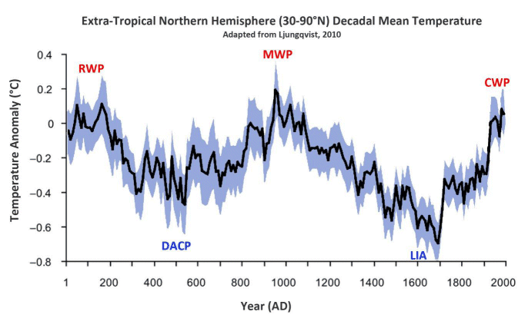
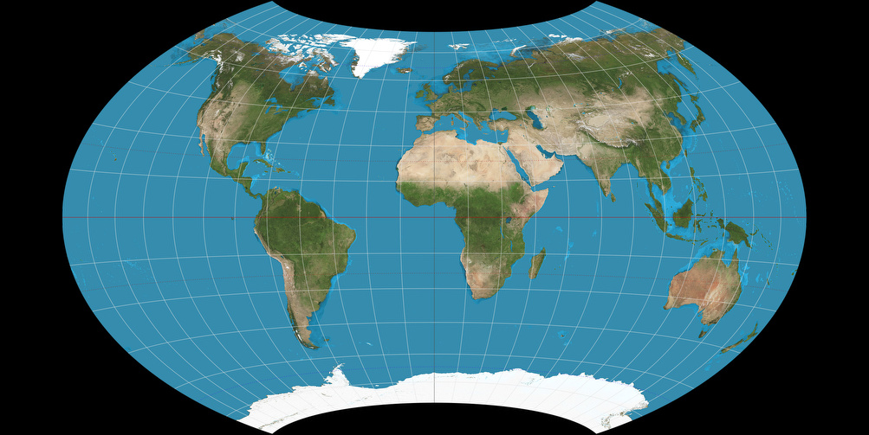
A Föld hőmérsékletének története
A középkori meleg időszakban (kb. 950-1300) melegebb volt, mint manapság, ahogyan a Római birodalom idejében és a legkedvezőbb holocén éghajlat (3500-6000 éve) folyamán is. Az utolsó nagy jégkorszak során (pleisztocén) mind a négy jégkorszak közötti periódusban, amik közel félmillió éve voltak, több fokkal melegebb volt, mint ma.
A trópusokon túli (30-90°N) évtizedes hőmérséklet átlagok változásának rekonstruálása az 1961-1990-es átlaghoz képest, mutatva a római meleg időszakot (RWP), a sötét korok hideg időszakát (DACP), a középkori meleg időszakot (MWP), a kis jégkorszakot (LIA) és a jelenlegi meleg időszakot (CWP).

Slide 8
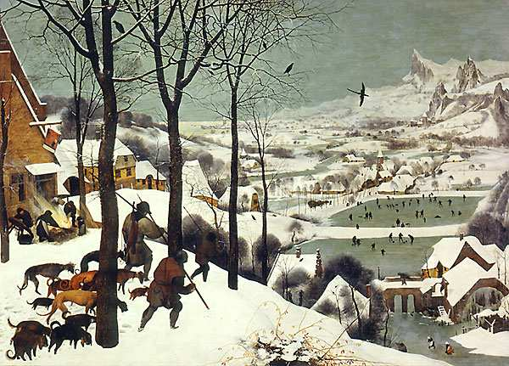
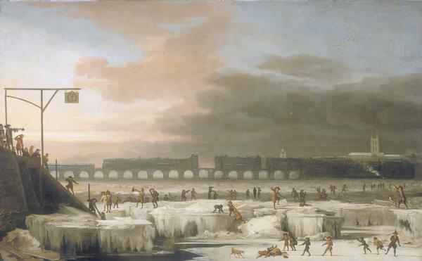
A Föld hőmérsékletének története
A Temze folyó London központjában 1677-ben, összesodródott jégtáblákat ábrázol. Abraham Hondius festménye. A „kis jégkorszak” folyamán a Temze folyó rendszeresen befagyott télen, és körhintákkal, mutatványos bódékkal és ételárusító bódékkal kiegészített vásárokat tartottak a jégen.
Id. Pieter Bruegel: „Vadászok a hóban”, 1565. február

Slide 9
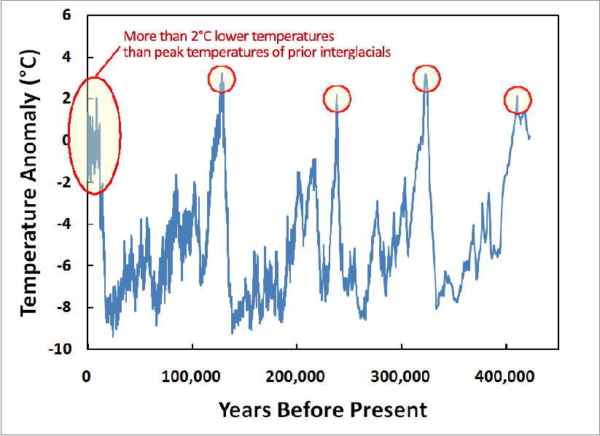
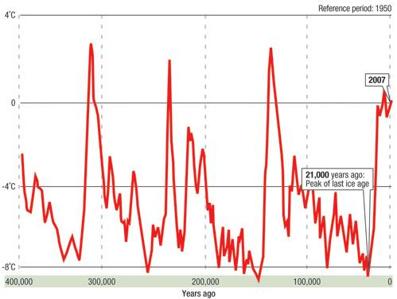
A Föld hőmérsékletének története
Az ENSZ Klímabizottsága azt állítja, hogy csak az elmúlt 50 év felmelegedése az, ami az ember által előállított üvegházi gázoknak tulajdonítható. Minden korábbi felmelegedési és lehűlési időszakot természeti tényezőknek – nap, keringés, óceánok, tektonika, stb. – tulajdonít.

Slide 10
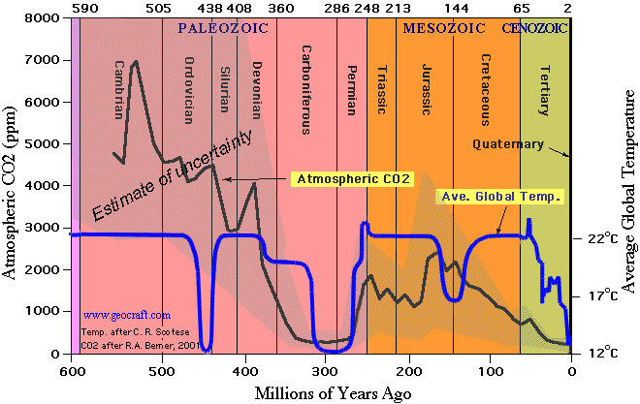
A Föld hőmérsékletének története
Klímaváltozás a Phanerozoikumban (az utolsó 540 millió évben). A Phanerozoikum tartalmazza a Kambriumot, Ordovíciumot, Szilurt, Devont, Karbont, Permet, Triászt, Júrát, Krétát, Paleogént (Pal, Eo, Ol) és a Neogént (Mio, Pli, Plt).

Slide 11
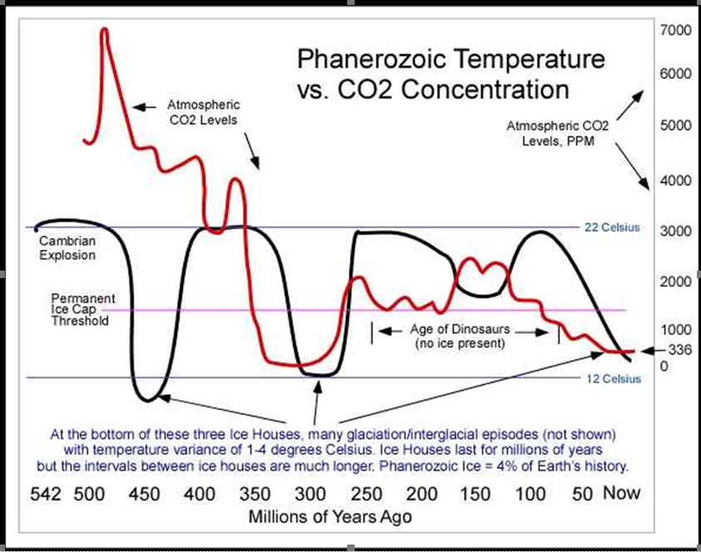
A Föld hőmérsékletének története

Slide 12
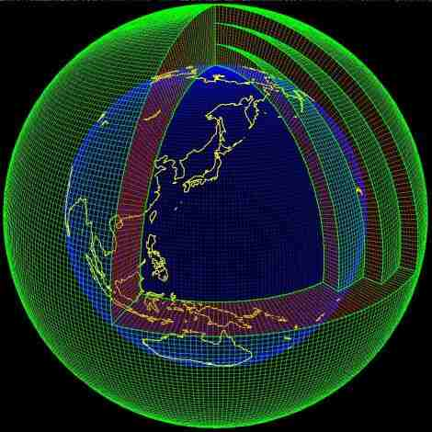
Klíma-modell
Olyan tudósok készítették, akik abban hisznek, hogy a klímaváltozás fő hajtóerejét az üvegházi gázok jelentik. A többi változót addig illesztgetik, amíg a modell eredménye megközelítőleg visszaadja a hőmérsékleti feljegyzéseket az utolsó mintegy száz évre. Utána a CO₂-nek tulajdonított legfőbb szerepet kiveszik a modellekből, miközben minden egyéb beállítást változatlanul hagynak. Nem meglepő módon a modelleket ekkor nem tudják illeszteni a hőmérsékleti feljegyzésekre. Ezt idézni bizonyítékként arra, hogy a CO₂ irányítja az éghajlatot, merő álokoskodás.
A Nap hatásának figyelmen kívül hagyása!

Slide 13
CO₂ – barát vagy ellenség?
A „klímaváltozás” gyakorlatilag az „ember által okozott klímaváltozás” szinonimájává vált, amin viszont általában azt értik, hogy a klímaváltozást fosszilis üzemanyagok elégetéséből származó üvegházi gázkibocsátás okozza.
Jó okok vannak a szénalapú üzemanyagoktól való függésünk fokozatos csökkentésére, de az az állítás, hogy meg kell menteni a világot a végzetes globális felmelegedéstől, légből kapott, és hamis tudományon alapul.
Az emberiség 6-8 milliárd tonna szenet (GtC) tesz bele a légkörbe minden évben. Az óceánok és a bioszféra évente 190-235 GtC-t bocsátanak ki. Az éves növekedés a légköri CO₂-ben kb. 3 vagy 4 milliárd tonna – ezt teljesen az embernek tulajdonítják azon téves feltételezés alapján, hogy a természet többi része egyensúlyban van

Slide 14
CO₂ – barát vagy ellenség?
A légkör hőtartalma ezerszer kisebb, mint az óceánok hőtartalma. Ez azt jelenti, hogy egy ezred fokos apró hőmérséklet emelkedés az óceánban a levegő hőmérsékletét egy fokkal emeli. A földön elnyelt napenergiának több mint felét a trópusok nyelik el, és jó korreláció van a trópusi Csendes-óceán felszíni hőmérséklete és az átlagos globális hőmérséklet között. Az egyik olyan óceáni ciklus, aminek jelentős hatása van a globális hőmérsékletre az El Niño/Déli Ingadozás (ENSO). Az El Niño melegebb hőmérsékletet jelent, a La Niña pedig hidegebb hőmérsékletet. Érdekes megjegyezni, hogy az 1947 és 1977 közötti lehűlés során 7 El Niño és 14 La Niña, míg az 1978 és 1998 közötti felmelegedés során 10 El Niño és 3 La Niña, 1999 óta pedig 3 El Niño és 6 La Niña volt

Slide 15
CO₂ – barát vagy ellenség?
Az emelkedő CO₂ szintekről feltételezik, hogy egy sor borzalmas környezeti következménnyel járnak, beleértve a veszélyes globális felmelegedést, a katasztrofális tengerszint emelkedést, a veszélyes óceáni elsavasodást, a csökkenő mezőgazdasági hozamokat, sok természetes ökoszisztéma pusztulását és a szélsőséges időjárási jelenséges drámai szaporodását, mint az aszályok, árvizek és hurrikánok.
Az emelkedő CO₂ koncentrációk valójában jót tesznek a bolygónak, mivel jelentősen megnövelik a növényi termékenységet, ami a föld jelentős zöldüléséhez vezet.
A levegő CO₂ tartalmának megduplázódása például az egynyári növények termékenységének 30%-ról 50%-ra, míg a fás növények esetében 50%-ról 75%-ra való növekedését eredményezi. Ráadásul a légköri CO₂ dúsulás jellemzően növeli a növényi táplálékok és a víz felhasználásának hatékonyságát. A CO₂ tartalom folyamatban levő emelkedése nélkül aligha lesz lehetséges kielégíteni az emberiség növekvő táplálék igényét az évszázadok távlatában.

Slide 16
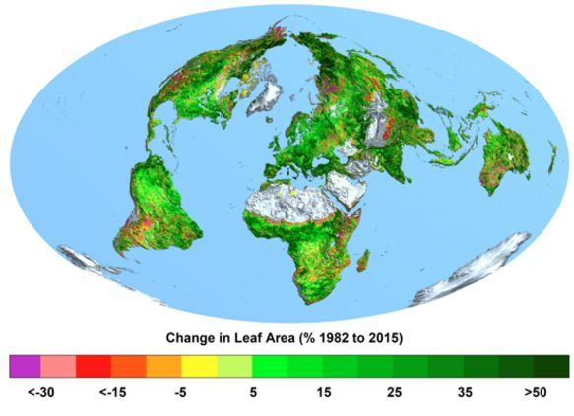
A növekvő CO2 koncentráció hatása

Slide 17
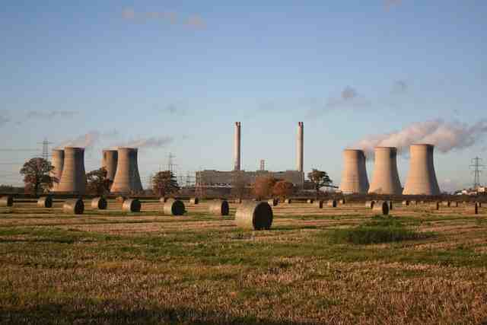
Fosszilis energiahordozók – a szén
A 2010-es készletadatok alapján a szén még 119 évig elég.
Minden negatív jellemzője ellenére a szén felhasználása széles skálán folytatódik egyszerű oknál fogva, ez pedig a költség. Különösen a fejlődő országokban a szenes hőerőművek gyakran a legelérhetőbb lehetőséget jelentik energiatermelésre, különösen azokban az országokban, ahol hatalmas szénkészletek vannak, mint Kína, India és Indonézia. Egy átlagos napon a világ kb. 10.5 millió m³ olajnak megfelelő szenet használ el. 2007 és 2008 között a világ szénfelhasználása kb. 127 millió m³ olajegyenértékkel növekedett, csak ez a növekmény kb. 25-ször nagyobb, mint a napelemek és szélturbinák által az USA-ban, 2008-ban termelt energia.
2009-ben a világ elsődleges energia felhasználásának kb. 87.7%-a származott fosszilis forrásból: 34.8% olaj, 29.3% szén, 23.7% földgáz. A vízerőművekből 6.3%, az atomerőművekből 5.4%, más forrásokból (nap, árapály, geotermikus, szél, fa, hulladék) pedig kevesebb, mint 1% származott. A világ energia felhasználása kb. 2.8%-kal nőtt évente 1999 és 2008 között, de 1.1%-ra esett 2009-ben a globális gazdasági recesszió miatt. Annak oka, hogy a szén és szénhidrogének uralkodása folytatódik az, hogy ezek megbízható teljesítményt tudnak adni viszonylag kis területen, elfogadható áron és szükség esetén hatalmas mennyiségben.

Slide 18
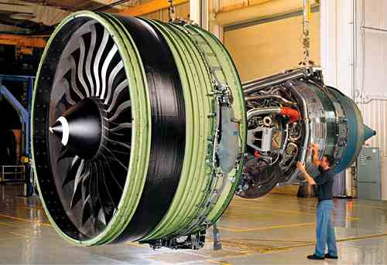
Fosszilis energiahordozók – a kőolaj
A 2010-es készletadatok alapján a kőolaj még 46 évig elég.
Az olajat általában piszkos üzemanyagnak tekintik, ami szennyezi a levegőt és a vizet, és pusztítja a bolygót. Azonban szinte minden szempontból jobb a szénnél: nagyobb energia-sűrűsége és teljesítmény-sűrűsége van, tisztábban ég, könnyebb szállítani, és a felhasználási módjai gyakorlatilag korlátlanok (például a szénhidrogének alapanyagok a műanyagok és ipari vegyszerek számára). Minden problémája ellenére az olaj példa nélküli mozgathatóságot és kényelmet biztosít.
Üzemanyaggal látja el a modern, iparosodott világban a két elsődleges szállítóeszközt, a diesel motort és a sugárhajtóművet, aminek széleskörű használata az 50-es – 60-as években kezdődött. A globális kereskedelem a globális szállítástól függ, az utóbbi pedig szinte kizárólag az olajtól függ. Az elsődleges energiapiacon az olaj részesedése az 1973-as 48%-ról 2008-ra 35%-ra csökkent, de a világ még hosszú ideig fogja használni a kőolajat.

Slide 19
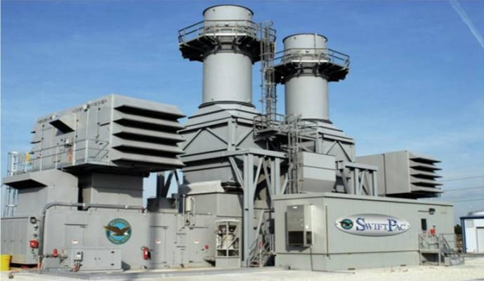
Fosszilis energiahordozók – a földgáz
A 2010-es készletadatok alapján a földgáz még 64 évig, a palagázzal 280 évig elég.
A földgáz (metán) tisztább az olajnál és a szénnél. Elégetése során nem szabadulnak fel részecskék, és nem is bocsát ki jelentős mennyiségben komoly légszennyezőket, mint a kéndioxid vagy nitrogén oxidok.
A kombinált ciklusú gázturbinák a forró gázukat gőz generálására használja egy gőzturbina számára, akát 60% átalakítását is lehetővé teszik, ezáltal jelenleg ezek a leghatékonyabb elektromos generátorok.
A világ népességének kb. 37%-a olyan tüzelőanyagokra támaszkodik, mint a szalma, fa, trágya vagy szén az ételük megfőzéséhez. Ezek az alacsony minőségű tüzelők, párosítva a nem kielégítő szellőzéssel, gyakran azt eredményezik, hogy az élőhely telítve van káros légszennyezőkkel, beleértve a korom részecskéket, a szénmonoxidot, a benzolt, a formaldehidet, sőt, a dioxint. Világszerte 1.45 millió ember hal meg idő előtt minden évben a lakáson belüli légszennyezés következtében.

Slide 20
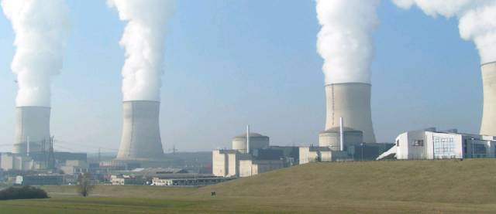
Az atomenergia
Az atomhasadási folyamatok során felszabaduló energia mintegy 10 milliószorosa annak, ami a kémiai reakciókból származik.
Az atomerőművek termikus erőművek: a nukleáris fűtőanyagból felszabaduló hőenergiát vízgőzzé alakítják, ami egy turbinát forgat, ami pedig egy áramgenerátort hajt.
A legtöbb reaktor jelenleg az urán-235-öt (ilyen az összes természetes urán 0.7%-a) használ, és eldobja a maradék U-238-at. Az ismert uránforrások várhatón több mint 80 évig kitartanak.
A gyors reaktorok U-238-at használnak, amit hasítható plutónium-239-cé alakítanak, és hatvanszor annyi energiát adnak, mint az U-235-öt használók.

Slide 21
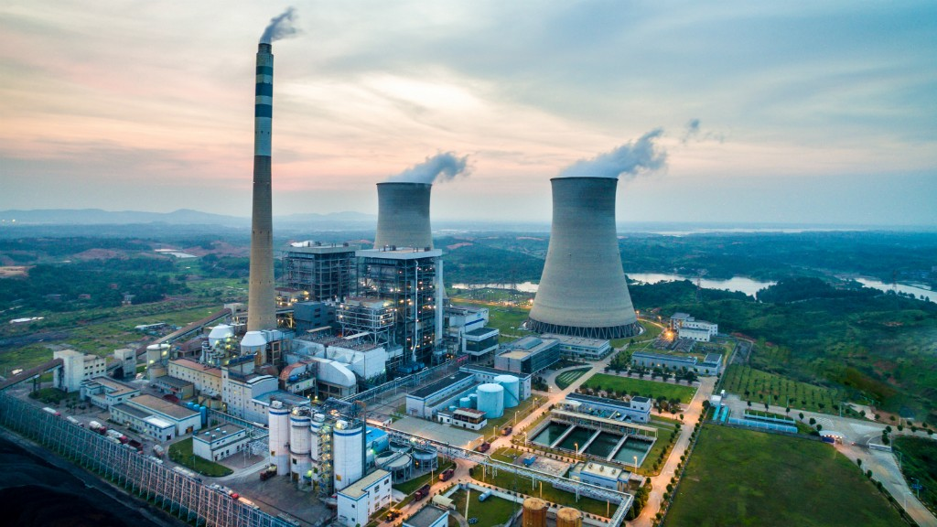
Az atomenergia
Új, biztonságosabb és erősebb reaktortervek jelennek meg a piacon. Az egyik tóriumot használ az urán helyett, mert a tóriumból négyszer annyi van, mint uránból, és könnyebb kibányászni, és elegendő több ezer évre a reaktorok táplálására. Amíg a szabványos reaktorok a természetes uránnak csak kb. 1%-át használják fel, addig a tórium teljesen elégethető, és nem hoz létre semmilyen plutóniumot (amit fel lehet használni atombombák előállítására). Sokkal kevesebb hulladék keletkezik, mint a hagyományos atomerőműben, és az is csak 300 évig veszélyes.
A legbiztonságosabb energia előállítási módszer!

Slide 22
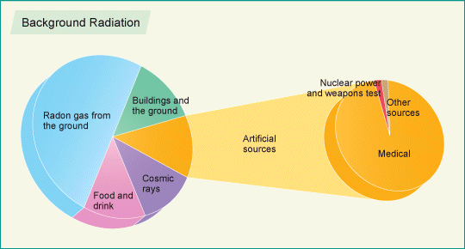
Sugárzás és biztonság
Háttérsugárzás. Kék: radon gáz a talajból, pink: étel és ital, lila: kozmikus sugarak, zöld: épületek és a talaj, narancs: mesterséges források. Narancs: orvosi, piros: atomerőművek és fegyverek tesztjei, szürke: egyéb források.

Slide 23
Megújuló energia
A Nemzetközi Energia Ügynökség (IEA) úgy várja, hogy mintegy 5.5 billió $-t kell elkölteni a megújuló energiaprojektekre mostantól 2030-ig, ami által a megújulók biztosíthatják a világ elsődleges energiaigényeinek 10%-át.
Példa: Az átlagos energiafelhasználás az UK-ben 125 kWh/nap/fő. Ha minden gazdasági, társadalmi és környezeti kényszert rátesznek a szélre, akkor a megújuló forrásokkal elméletileg 180 kWh/nap/fő-t tudnának előállítani. Viszont ehhez az kellene, hogy egy Wales nagyságú területet lefedjenek szélturbinákkal, egy fél Wales-nyi területet napelemekkel és az UK 75%-át energia célú gabonával (vagyis a teljes mezőgazdasági területet), valamint új hullámfarmokat építsenek 500 km parthosszúságban. A megújulók nem tudnak 18 kWh/nap/fő-nél többet biztosítani. Az energiafelhasználást végül is szinte megfelezni lehetni fenntartható intézkedésekkel (lakások szigetelése, a fosszilis fűtési rendszerek felváltása elektromos hőszivattyúkkal, az egyéni és közösségi közlekedés elektromossá tétele), de ez még mindig messze túllépné a megújulók által biztosított energia mennyiségét.

Slide 24
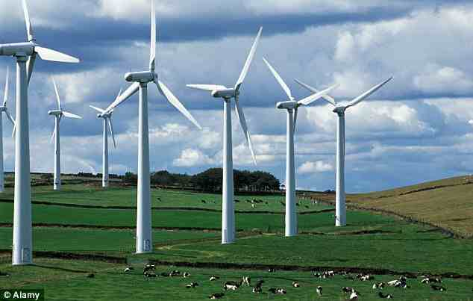
Megújuló energia – a szél
A tényezőt, amikor a szél lehetővé teszi, hogy a turbinák optimálisan működjenek, általánosságban 30%-ra teszik az UK-ban, 22%-ra Hollandiá-ban és 19%-ra Németországban. Az UK-ben kb. 3500 szélturbina van, de nem termelnek többet, mint egy egyszerű, közepes méretű hagyomá-nyos erőmű.
Egy 2011-es jelentés megcáfolta azt az állítást, hogy a tartós alacsony szeles időszakokban keletkező áramtermelési hézagot be lehet tölteni felszivattyúzott vízerőműi tárolással. Ebbe az tartozik, hogy a széllel generált áramot használják a víz felemelésére nagyobb magasságra, amikor az áramigény alacsonyabb, és amikor az igény növekszik, a vizet leengedik a vízturbinákon keresztül áramolni. A jelentés erre a következtetésre jutott:
Ebből az elemzésből világos, hogy a szélre nem lehet támaszkodni, hogy bármilyen jelentős szintű áramtermelést biztosítson valamely meghatározott időpontban a jövőben. Sürgősen át kell értékelni azt a feltételezést, hogy energiaigényünk bármilyen jelentős arányát a szélre bízzuk.

Slide 25
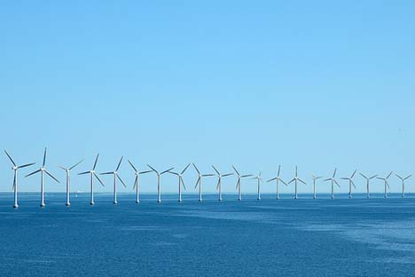
Megújuló energia – a szél
Komoly probléma a tengeri szélfarmoknál a tengervíz korróziós hatása. Egy nagy dán szélfarmon, a Horns Reef-en mind a 80 turbinát le kellett szerelni és javításra küldeni csupán egy hónapi tengeri levegőnek való kitettség után. A Kentish Flats-i szélfarm (a kenti partoktól bent szintén a tengerben van) turbináinak hasonló problémái vannak a fogaskere-kekkel, egy harmadukat cserélni kellett az első 18 hónapban
Egy nagy szélfarm lényegesen kevesebben csökkenti a CO₂ kibocsájtást, mint egyetlen, Anglia és Amerika között naponta közlekedő jambó jet éves kibocsájtása. A szélturbinák megépítése óriási CO₂ kibocsájtást okoz a felhasznált fémek kibányászásának és kohósításának eredményeként, a szénnel erősített cement miatt, amire a hatalmas beton alapjukhoz van szükség, és a sok km-nyi út megépítése miatt, amire gyakran szükség van a helyszínre szállításukhoz. Egy MW-nyi szélenergia kapacitáshoz kb. 32-szer több betonra és 139-szer több acélra van szükség, mint egy tipikus gáztüzelésű erőműnek. Továbbá szinte minden, jelenleg gyártott szélturbina egy neodímiumnak nevezett ritka földfémtől függ, aminek a kereskedelmét Kína ellenőrzi. Egy csúcskapacitású szélturbinához szüksége közvetlen hajtású állandó mágnesen generátor kb. 2 tonna neodímium-alapú állandó mágneses anyagot használ fel.

Slide 26
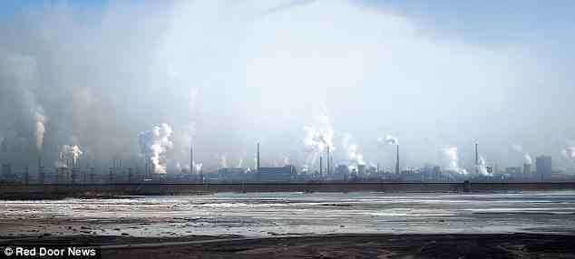
Megújuló energia – a kockázat
A 8 km széles, 30 m mély mérgező hulladékok tava Baotou-ban, Kínában. Évente hét millió tonna hulladékot töltenek a bűzös szagú tóba a háttérben látható, ritka földfémeket feldolgozó üzemek, aminek pusztító hatása van a helyi lakosság egészségére. A régió rendelkezik a világ ritka földfém készletének több mint 90%-ával, főleg a neodímiummal, amit mágnesek készítésére használnak a szélturbinákhoz és a hibrid autókhoz.

Slide 27
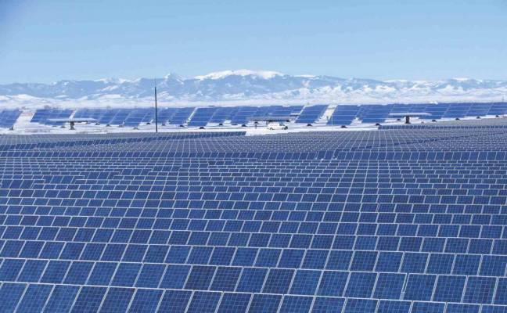
Megújuló energia – a Nap
A napenergia az egyetlen lényegében korlátlan megújuló forrás.
Amikor a nap elbújik a felhők mögött, a fotovoltos termelés durván a tizedére esik.
A környezetvédő csoportok a napelem parkokat azért kritizálják, mert túl sok sivatagi területet foglalnak el, és ezzel kiszorítanak bizonyos állat és hüllő fajokat.
A fotovoltos napelemek ellen szintén tiltakoznak, mert nagyon mérgező nehézelemeket, robbanásveszélyes gázokat és rákkeltő oldószereket tartalmaznak, amik a működésük befejezésekor megsemmisítési kockázatot jelentenek.
A nap- és a szélenergia csökkenti a területiség rugalmasságát, mert a létesítményeket a legnaposabb vagy legszelesebb régiókban kell elhelyezni, amiket gyakran több száz vagy ezer km távvezetékkel kiegészíteni, hogy elvigyék az áramot távoli városokba. Ahogyan a szélenergiával, úgy a napenergiával is különböző problémák adódnak. Az áramszolgáltatóknak képeseknek kell lenniük növelni vagy csökkenteni az áramtermelést, hogy kielégítsék a változó igényeket egy viszonylag szűk feszültségtartományon belül.

Slide 28
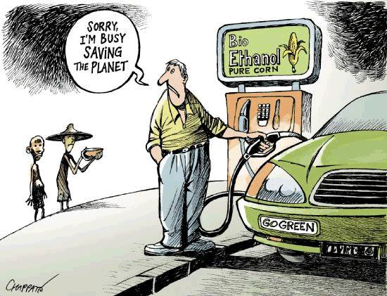
Megújuló energia – a bioenergia
A bioenergia növényekből és növényi származékokból nyert energia. Fa, a gabonák, a füves és fás növények, a mező- vagy erdőgazdaság hulladék anyagai, az olajban gazdag algák, a lakóhelyi és ipari hulladékok szerves alkotói és szemétlerakókból származó kigőzölgések (metán gáz). A fő probléma a biomasszával az alacsony energia- és teljesítmény-sűrűsége.
A biomasszából lehet bioüzemanyagot is készíteni szállítási célokból. A két legáltalánosabb bioüzemanyag az etanol (kukoricából és cukornádból készítve) és a biodízel (növényi olajból, állati zsíradékból vagy begyűjtött sütőolajból előállítva).
Az USA-ban 5.5 – 7.3 milliárd dollárt adtak évente adókedvezményben, hogy felfuttassák a kukorica-etanol üzletet. Jelenleg nyereségesebb a gazdáknak óriási területeken kukoricát termeszteni, amiből üzemanyagot készítenek, mint az embereket táplálni. Az élelmiszerárak emelkedése világszerte, a bioüzemanyagok megnövekedett termelése több embert ítél tartós éhezésre és teljes nyomorra. A búza és kukorica gabonák bioüzemanyaggá alakításának katasztrofális hatása volt a világ szegényeire.

Slide 29
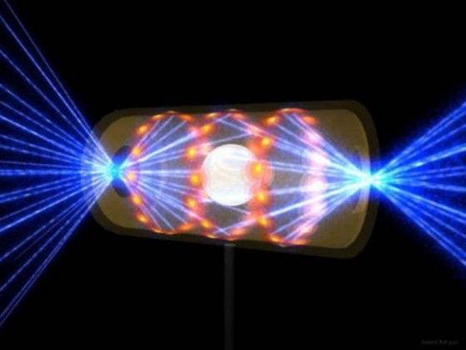
Új energia – a hidegfúzió
A „hideg fúzió” 1989-ben született, egy nehézvízzel töltött, palládium katódot használó elektrokémiai cellákkal végzett kísérletek során olyan sok felesleges hő keletkezett, hogy az valószínűleg két deutérium atommag fúziójából származik. A „hideg fúziót” a legtöbb ortodox tudós „vudu tudományként” utasítja el.
Azt, hogy a modern tudomány felfogása a nukleáris reakciókról pontatlan, az élő szervezetekben történő átalakulások bizonyítékai is mutatják. Louis Kervran 1960-as évekbeli munkájától kezdve számos kutató megállapította, hogy az organizmusok képesek olyan elemeket létrehozni a rendelkezésükre álló elemek átalakításával, amikre szükségük van. Például a penész- és élesztőgombák képesek a kálium, magnézium, vas és kalcium koncentrációját a sejtjeikben növelni. Az elemek sokaságát a földön valószínűleg módosította az élet jelenléte, és lehetséges a talajt mentesíteni baktériumok alkalmazásával. A természetnek szemmel láthatóan szelídebb módszerei vannak az átalakítás és más nukleáris reakciók elérésére, mint a főáramba tartozó tudomány által ismert erőszakos módok.

Slide 30
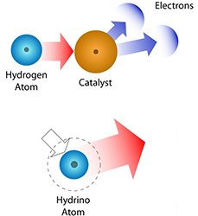
Új energia – a hidrinók
1991-ben felfedeztek egy új, fenntartható, nem szennyező energiaforrást. Az eljárás a hidrogén egy korábban ismeretlen formájának, az ún „hidrinónak” a létrehozása. A hidrinók akkor jönnek létre, amikor a hidrogén atomban levő elektron átugrik egy olyan energiaállapotba, ami alatta van az alapállapotának, és ennek eredménye egy kisebb sugarú hidrogén atom – valami, ami lehetetlen az ortodox tudomány szerint. Ezt nagy mennyiségű kémiai energia felszabadulása kíséri, amivel akár elektromos, akár hőenergiát lehet termelni. Az egyedüli szükséges anyag, a hidrogén üzemanyag vízből nyerhető, és a kimenő elektromosságnak csak 0.5%-át igényli.
Jelenleg fejlesztenek egy „katalizátor által gerjesztett hidrinó átviteli” (CIHT) cellát, ami elektromosságot termel a hidrogén hidrinóvá való átalakításával.
A 25 $/kW költség-előrejelzés, nem függve elektromos hálózattól, üzemanyag-infrastruktúrától, naptól, széltől, vagy más különböző energiaforrástól, lehetővé teszi, hogy a hidrinó-cella önálló legyen. … Azt várják, hogy ez versenyképesen, gazdaságosan, logisztikailag és környezetvédelmileg fel fog váltani alapvetően minden méretű, minden fajtájú energiaforrást: a termikust, az elektromost, a gépkocsiknál, a hajózásban, a vasúton, a repülésben és az űrkutatásban

Slide 31
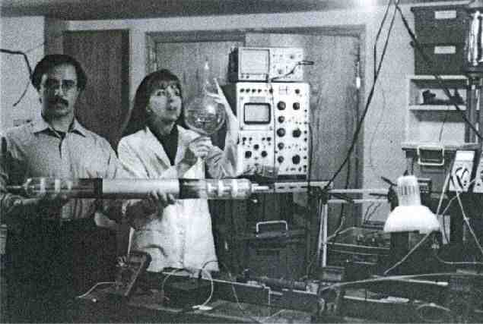
Új energia – az éterometria
Paulo és Alexandra Correa kifejlesztette a dinamikus éter egy részletes modelljét, amit éterometriának neveznek. Kísérleteik bizonyítják az éterikus energia elektromos és nem-elektromos formáinak létezését. Számos energiatermelő technológiát fejlesztettek ki, és szabadalmaztattak, pl. a pulzációs abnormális izzított kisülési (PAGD) plazmareaktort, ami fölös energiát termel azzal, hogy rezonanciát kelt a felgyorsított elektronplazma és a helyi éterikus energia között.
Azt mondják, hogy a PAGD-technológiájuk készen áll a kereskedelmi forgalomra több mint 10 éve. Viszont a komoly erőfeszítések ellenére „egyetlen szponzor sem bukkant fel, hogy segítse ezt a technológiát kivirágozni. Az ökológiai mozgalmak hallgatnak erről a technológiáról. A politikusok, kormányok és pénzügyi forrásaik visszautasítják, hogy beszálljanak, hacsak át nem adjuk a teljes ellenőrzést nekik”.

Slide 32
Szabari János, info@teozofia.hu, 0630/9254-936 www.teozofia.hu; www.sziddhartha.hu
KÖSZÖNÖM FIGYELMÜKET

